Slide 1

Flash 30
Automatiser avec Ansible

Slide 2
/Me
Antoine Méausoone
2 enfants
Ingénieur logiciel, Capgemini depuis 1 an
Ex-Atos Worldline
Développeur Java, avec un pied dans l’intégration, l’automatisation. Intéressé par le mouvement DevOps.

Slide 3
Mission
Depuis 1 an chez Adeo (Leroy Merlin)
Cadre : projet de déploiement d’une application de PIM pour différentes BU (Fr, Es, Pt,Ru)
Ma mission : Gestion de l’infrastructure et de l’application Step ( Stibosystems )

Slide 4
Installation d’un
environnement projet

Slide 5
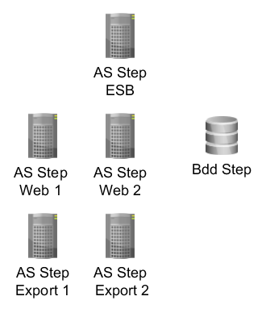
Environnement Step

Slide 6
Procédure d’installation
Pour 2 AS Step Web + 1 BDD Oracle
7/8 rpm à installer par serveur
10 commandes shell par serveur
5 fichiers de configuration à éditer
Installer la Bdd avant les AS
+ les applications connexes
½ journée de travail, 3 jours de délai
Notes:
Pour 2 AS Step Web + 1 BDD Oracle
7/8 rpm à installer par serveur
10 commandes shell par serveur
5 fichiers de configuration à éditer
Installer la Bdd avant les AS
+ les applications connexes

Slide 7
Développement
Intégration
technique
Homologation
Debug
Production
Intégration
métier
Préprod
Intégration
applicative
Recette
Key-user

Slide 8
* 4 BU

Slide 9


Slide 10
Comment ?
Accélérer les déploiements ?
Fiabiliser les environnements ?
Faciliter la gestion des serveurs ?
Automatiser les tâches récurrentes ?
Notes:
Cible : 5 minutes
Accélérer les déploiements
Fiabiliser les environnements
Faciliter la gestion des serveurs
Automatiser des tâches récurrentes

Slide 11




Outils d’automatisation

Slide 12
Pourquoi Ansible ?
Pas d’agents, pas de master
Configuration en YAML
S’installe avec un simple package
Très simple à apprendre et à utiliser
Notes:
Pas d’agents pas de master, pas besoin de manager le manageur
Configuration dans des fichiers textes en yaml
Un seul package à installer
Simple à apprendre et à utiliser,

Slide 13


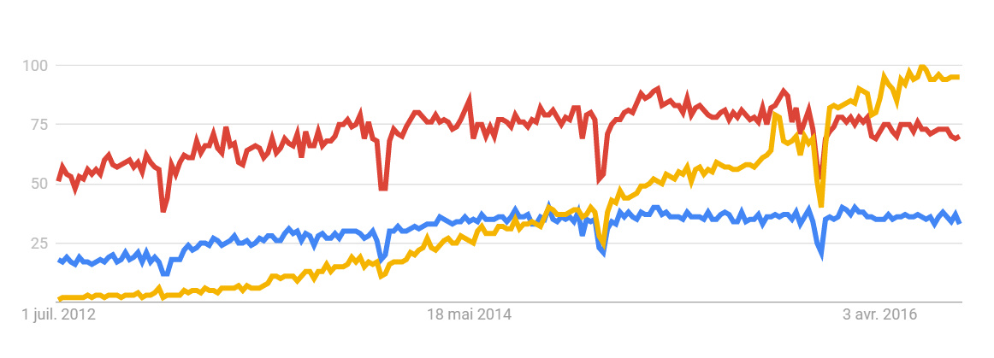
Historique
Créé en 2012 par Michael DeHaan pour créer un outil simple par rapport aux concurrents Chef et Puppet
Racheté par RedHat en 2015

Slide 14
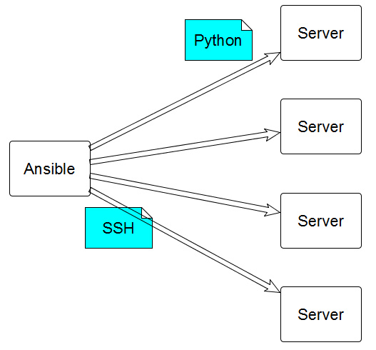
Comment ça marche ?

Slide 15
Installation
sudo pip install ansible
Notes:
Installation très simple,
package disponible via epel ou pip
Nécessite des packages python
Pas besoin de base de données

Slide 16
Concepts
Inventory
Playbooks
Modules
Roles
Tasks / Handlers / Vars
Modules
Notes:
Un playbook peut être directement composé de modules
Ou introduit depuis

Slide 17
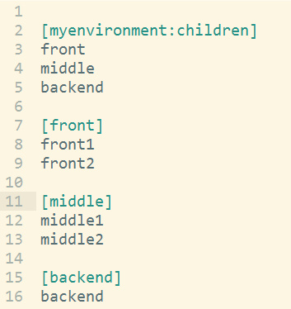
Inventory
Liste des serveurs déployés avec Ansible
Notes:
Fichier texte simple qui référence vos serveurs
et que vous allez réunir par groupe de serveurs

Slide 18
Modules

Slide 19
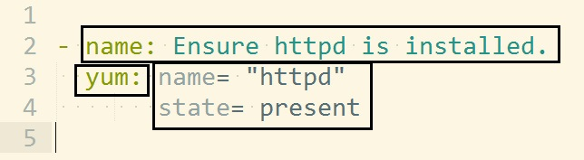
Module : exemple yum
Commentaire
Paramètres du module
Module
Notes:
Ici un module d’installation de package qui va s’assurer d’installer httpd via yum
Idempotent, pour tous les modules Ansible va tester si le package httpd, et si ça n’est pas le cas il va l’installer

Slide 20
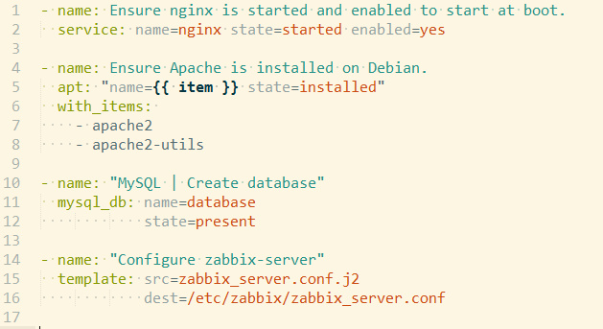
Quelques exemples
Notes:
Cible : 11 minutes

Slide 21
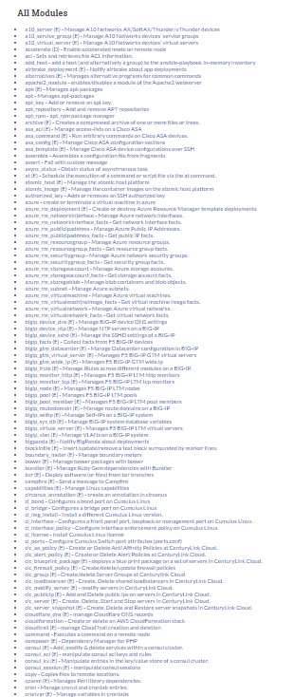
Plus de 600 modules disponibles + extensibles
Cloud
System
Application
BDD
Notes:
Il y a actuellement + de 600 modules disponibles de la création de machines chez Amazon, jusqu’à la configuration d’un broker rabbitMQ

Slide 22
Playbook

Slide 23
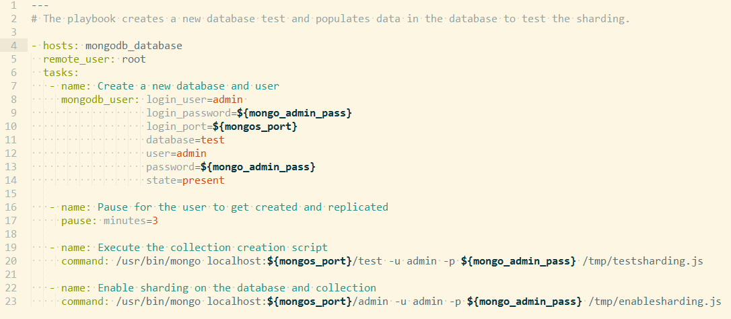
Playbook
ansible-playbook mongo_enablesharding.yml
Notes:
Cette série de module va s’éxécuter sur toutes les machines référencés dans le groupe de machine mongodb_database
C’est pratique, mais les playbooks ne sont pas génériques, il ne s’applique qu’à un nombre restreint de machine.

Slide 24
Roles
Notes:
D’où Ansible a introduit la notion de rôle.

Slide 25
Roles
Organiser son playbook
Basé sur des conventions (tasks, handlers, vars …)
Réutilisable !!
Un role => un groupe de machine
Ex: rôle « apache_httpd » => serveurs « front »
Notes:
Manière d’organiser un playbook, et de rendre les playbooks réutilisables
Basé sur des conventions (les tâches, les triggers, les variables)
Réutilisable même sur un parc hétérogène (Debian, Ubuntu, RedHat)
On applique un role à un groupe de machine
Par exemple le role apache_httpd aux serveurs front

Slide 26
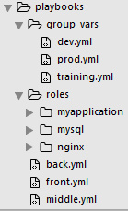
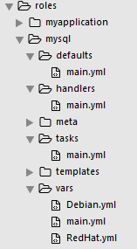
Roles

Slide 27
Variables
httpd/vars/main.yml
---
version: 2.3
httpd/tasks/main.yml
---
- name: Ensure httpd is installed.
yum: name= "httpd"
state= present
version= {{ version }}

Slide 28
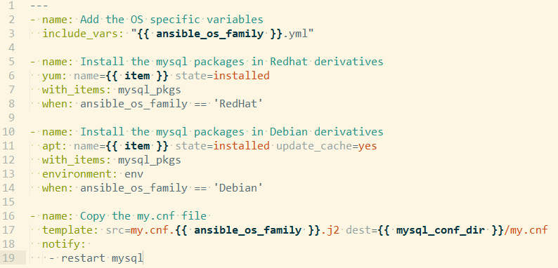
Tasks

Slide 29
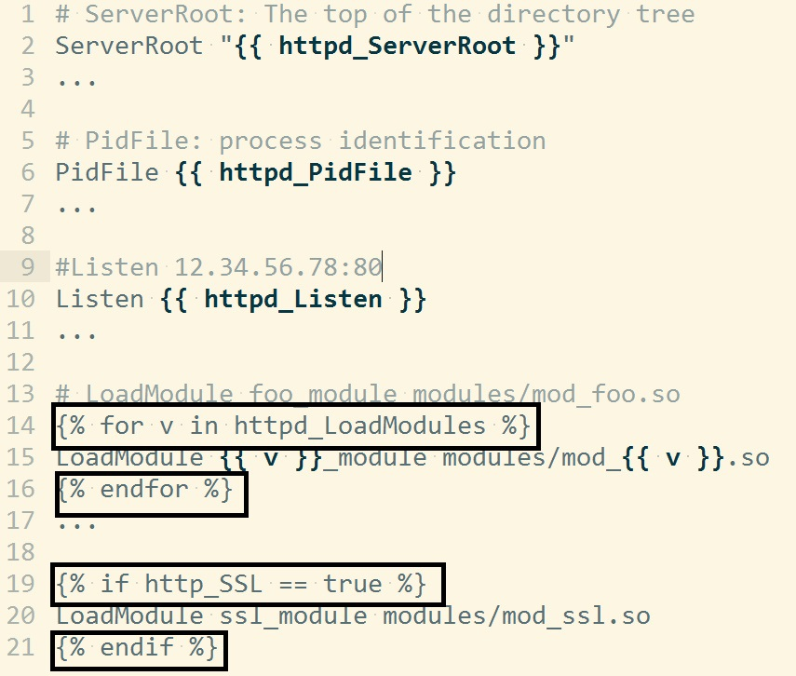
Templates

Slide 30
Handlers
httpd/tasks/main.yml
---
- name: Ensure httpd is installed.
template: src= "httpd.conf.nj2”
dest= “/etc/httpd/httpd.conf”
notify: restart httpd
httpd/handlers/main.yml
---
- name: restart httpd
service: name= httpd
state= restarted
Notes:
Cible : 16 minutes

Slide 31
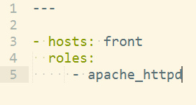
Playbooks
front.yml
Groupname de l’inventaire
sur lequel on va appliquer le rôle
Rôle à appliquer (ici déployer httpd)

Slide 32
Partage

Slide 33

Ansible galaxy est le site pour trouver, réutiliser ou partager des rôles Ansible
https://galaxy.ansible.com/

Slide 34
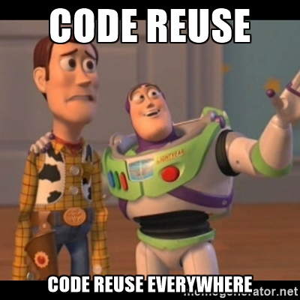

Slide 35
Adeo

Slide 36
Procédure d’installation d’un environnement Step
Création des vms (pas d’api)
Echange de clé ssh
Renseignement d’un fichier de variables
« ansible-playbook step_deploy.yml »
30 minutes de charge, ½ journée de délai

Slide 37
Ad-hoc

Slide 38
Ansible ad-hoc
Exécuter un seul module
En une seule ligne de commande
Sans écrire de playbook
Notes:
Exécuter d’un seul module
En une seule ligne
Sans écrire de playbook

Slide 39
Exemples
ansible webservers -m service -a "name=httpd state=restarted“
ansible asservers -m yum -a "name= java-1.8.0-openjdk state=present“
ansible dbserver3 -m shell -a 'echo $TERM'
Notes:
Redémarrer apache
Installer ou mettre à jour un package
Exécuter une commande shell

Slide 40
Et maintenant ?
« ansible-playbook »
Initier une machine
Configurer le filesystem
Installer les packages nécessaires
Déployer l’application
La mettre à jour
Notes:
Cible : 22 minutes

Slide 41
Comment exécuter automatiquement Ansible ?

Slide 42

Ansible et Jenkins
Notes:
Il faut installer le plugin Ansible sur Jenkins
Next : configurer Jenkins

Slide 43
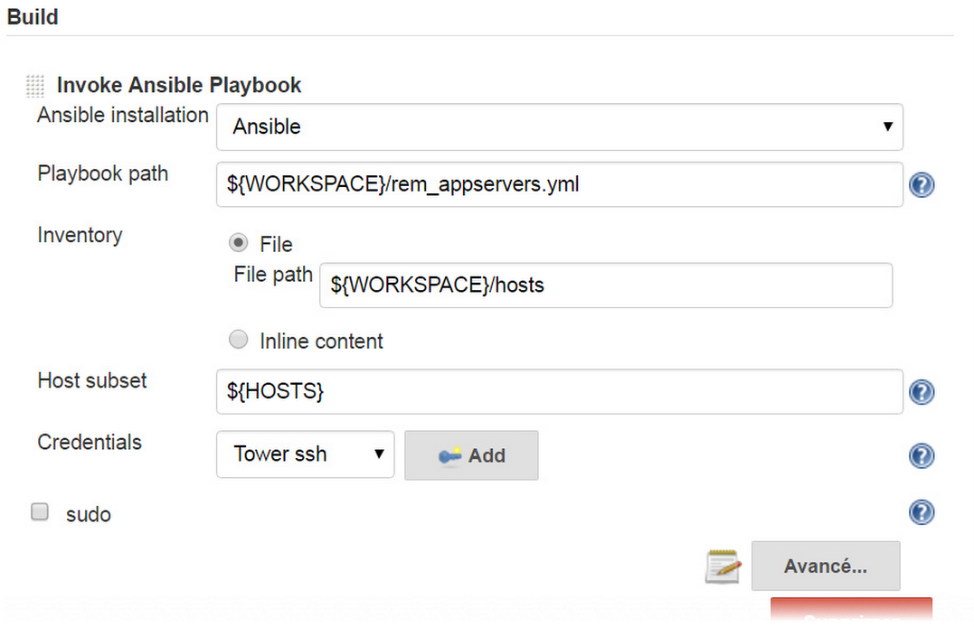
Jenkins | configuration d’un job

Slide 44



git push
poll scm
get source
Continuous
integration
Deploy
Dev
Trigger
Ansible job
Deploy
Recette

Slide 45
Jenkins
Déclencher un build à partir d’un événement (appel rest, poll scm)
Lancer un playbook à partir d’une UI
Historiser les exécutions
Intégrer un déploiement Ansible dans un pipeline Jenkins

Slide 46
Ansible et Docker ?

Slide 47
Ansible et docker ?
Ansible-container (beta)
Contruit des containers docker à partir de playbook Ansible
Déployer ces containers dans le cloud
Piloter ces containers
Notes:
Cible : 25 minutes

Slide 48
DEMO

Slide 49



Démo
Ansible

Slide 50
Questions ?

Slide 51
Merci !

